Slide 1

«Δεν χρειάζεται να δείχνουμε το ίδιο.
Αρκεί που νιώθουμε το ίδιο.»
Βιβλιοδράσεις για ένα σχολείο κατανόησης και του σεβασμού, μέσα από την καλλιέργεια της ενσυναίσθησησης,
με εργαλεία βιβλία του Βαγγέλη Ηλιόπουλου.
To κουμπί της αγάπης κι ο πρίγκιπας
που δεν είναι πια μικρός
Εργασίες από τα παιδάκια της Α’1
του
Δημοτικού Σχολείου Αγίων Ομολογητών
Λευκωσία-Κύπρος
Υπεύθυνη εκπαιδευτικός : Ελπίδα Μάτσα

Slide 2
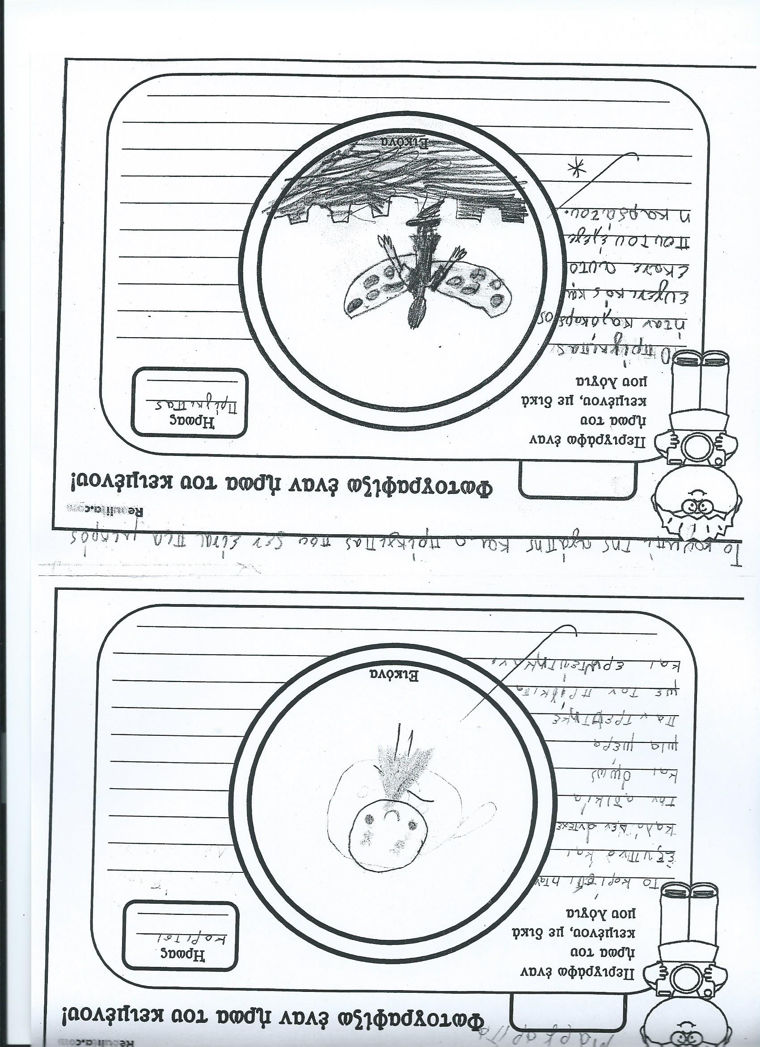
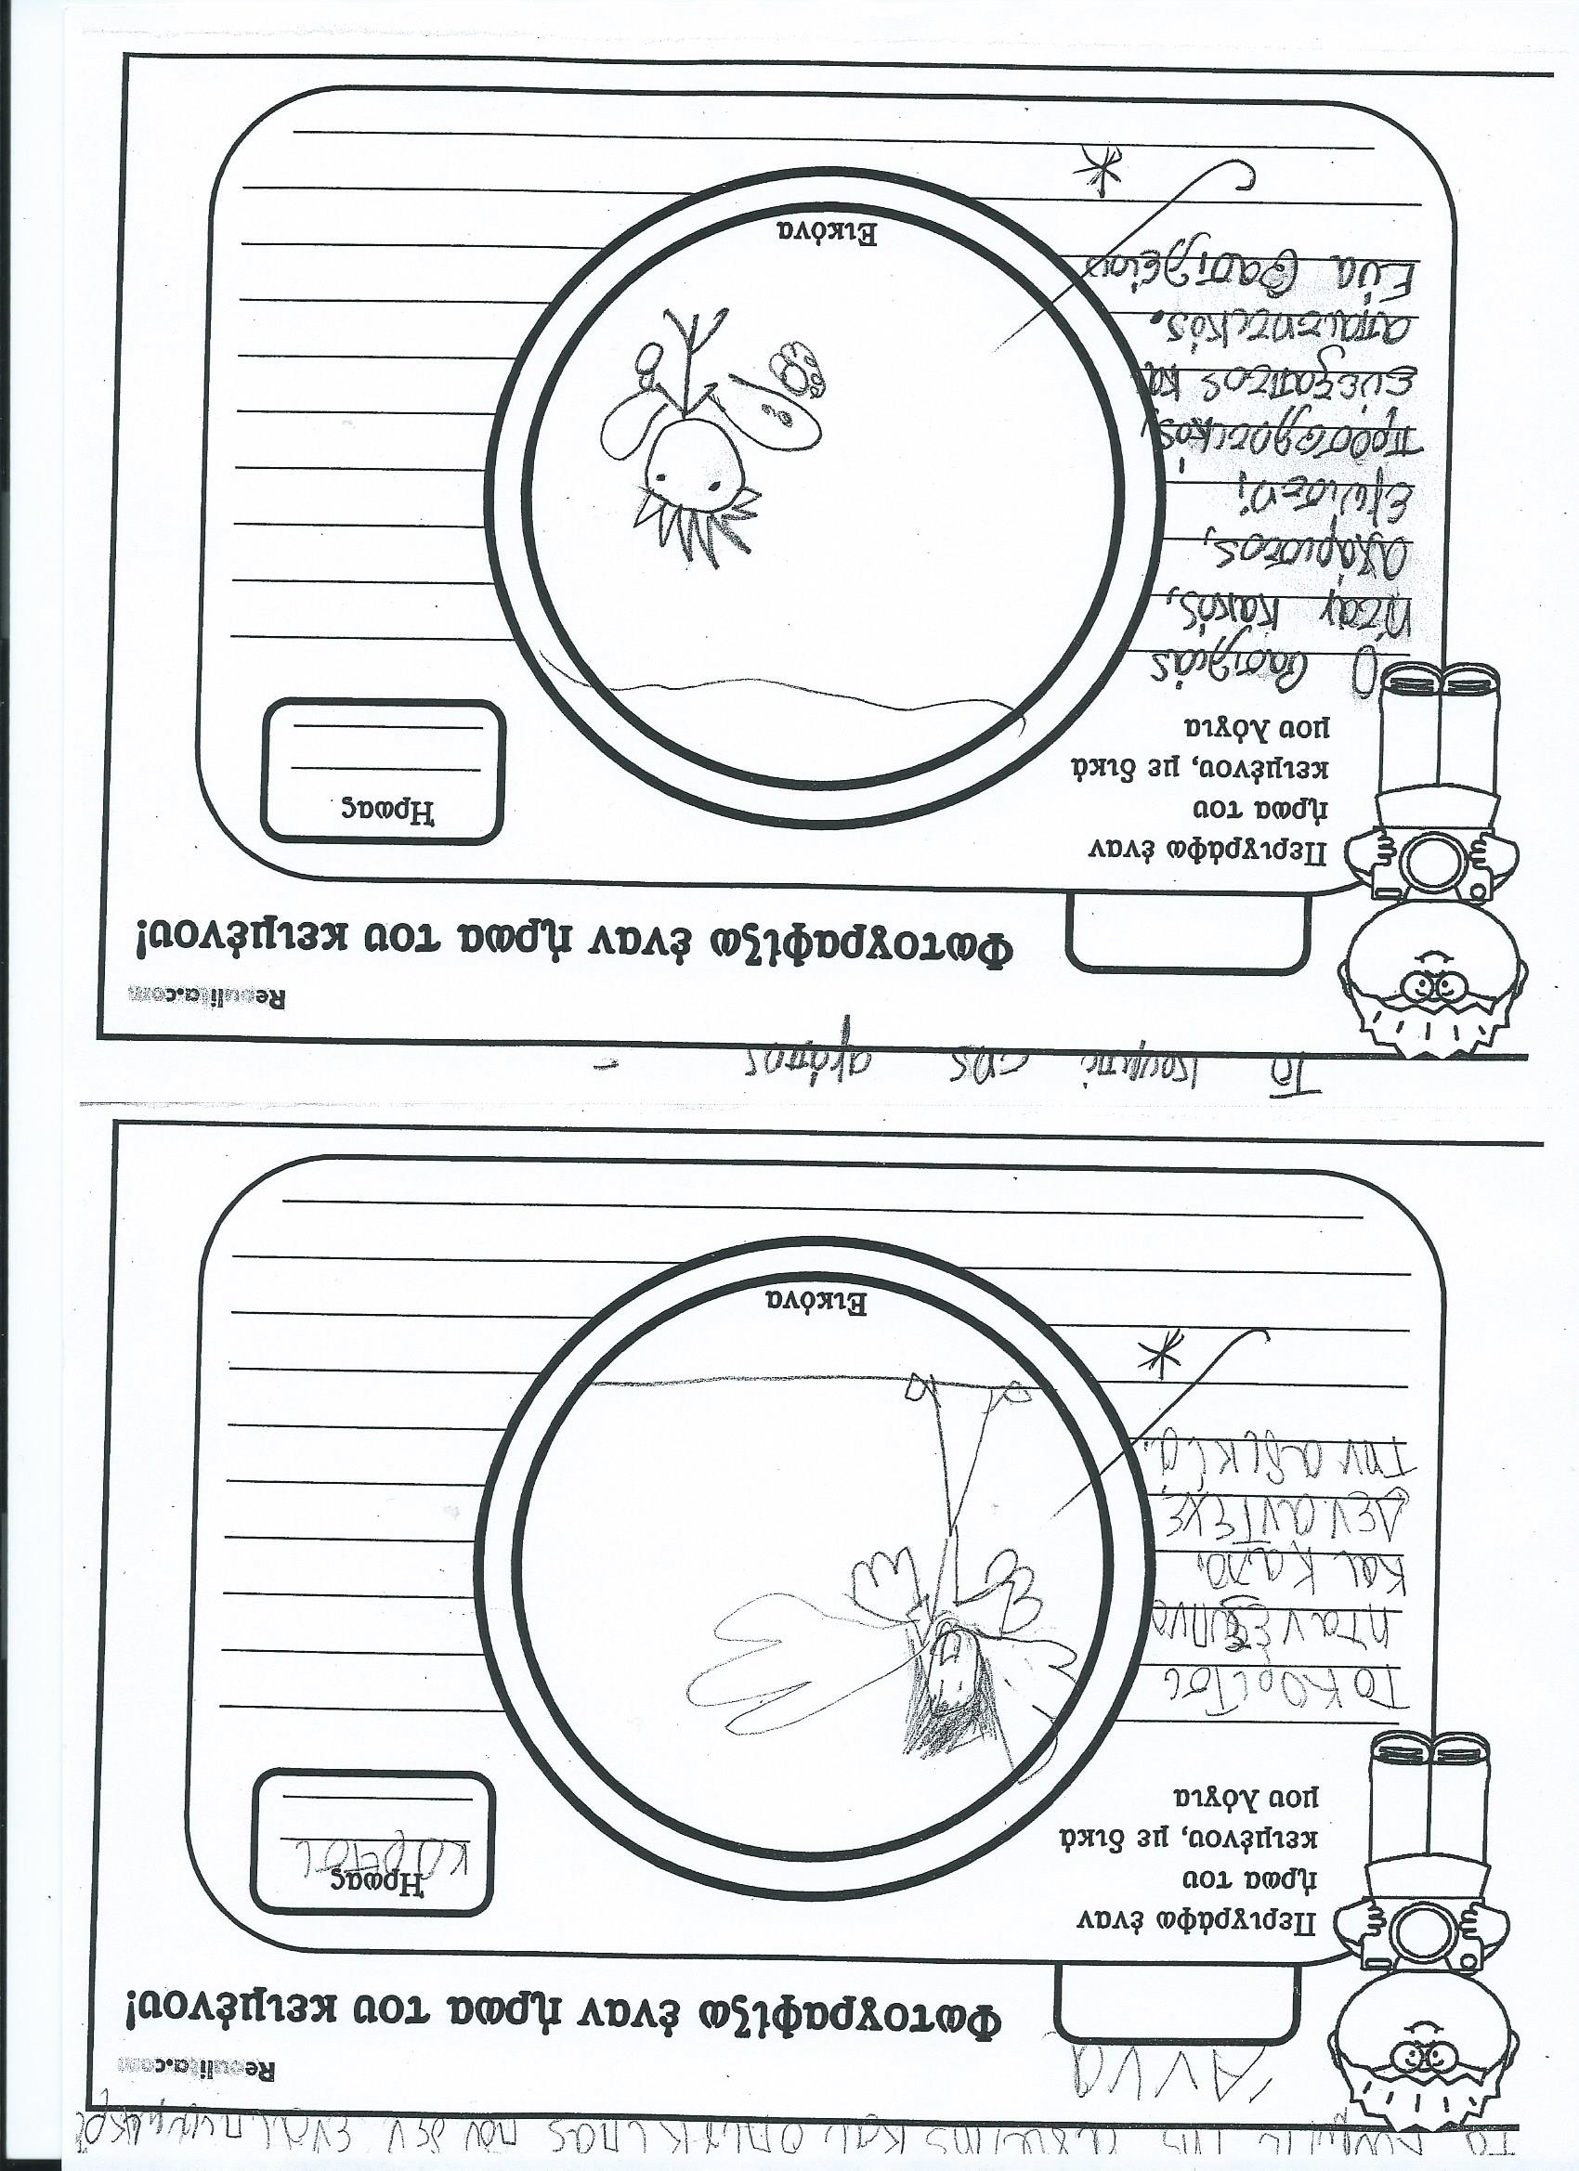

Slide 3
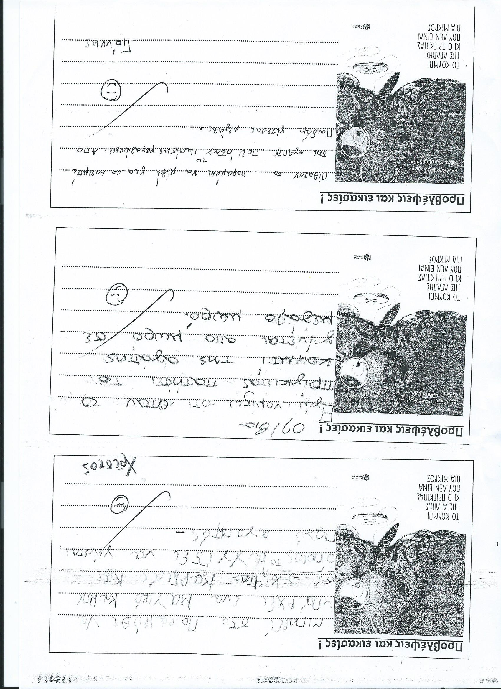
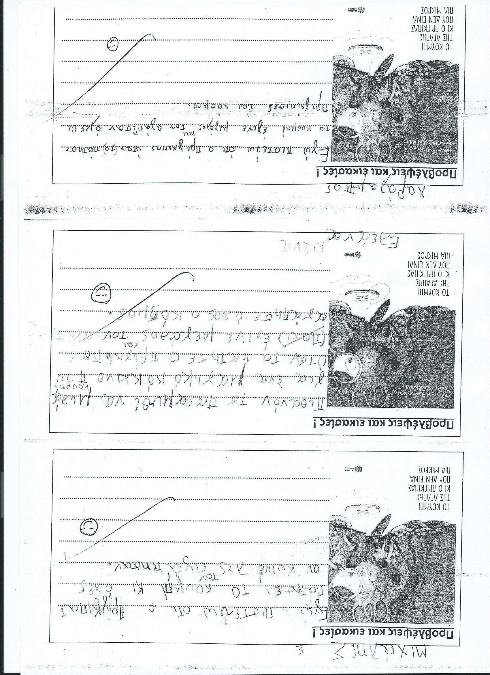

Slide 4
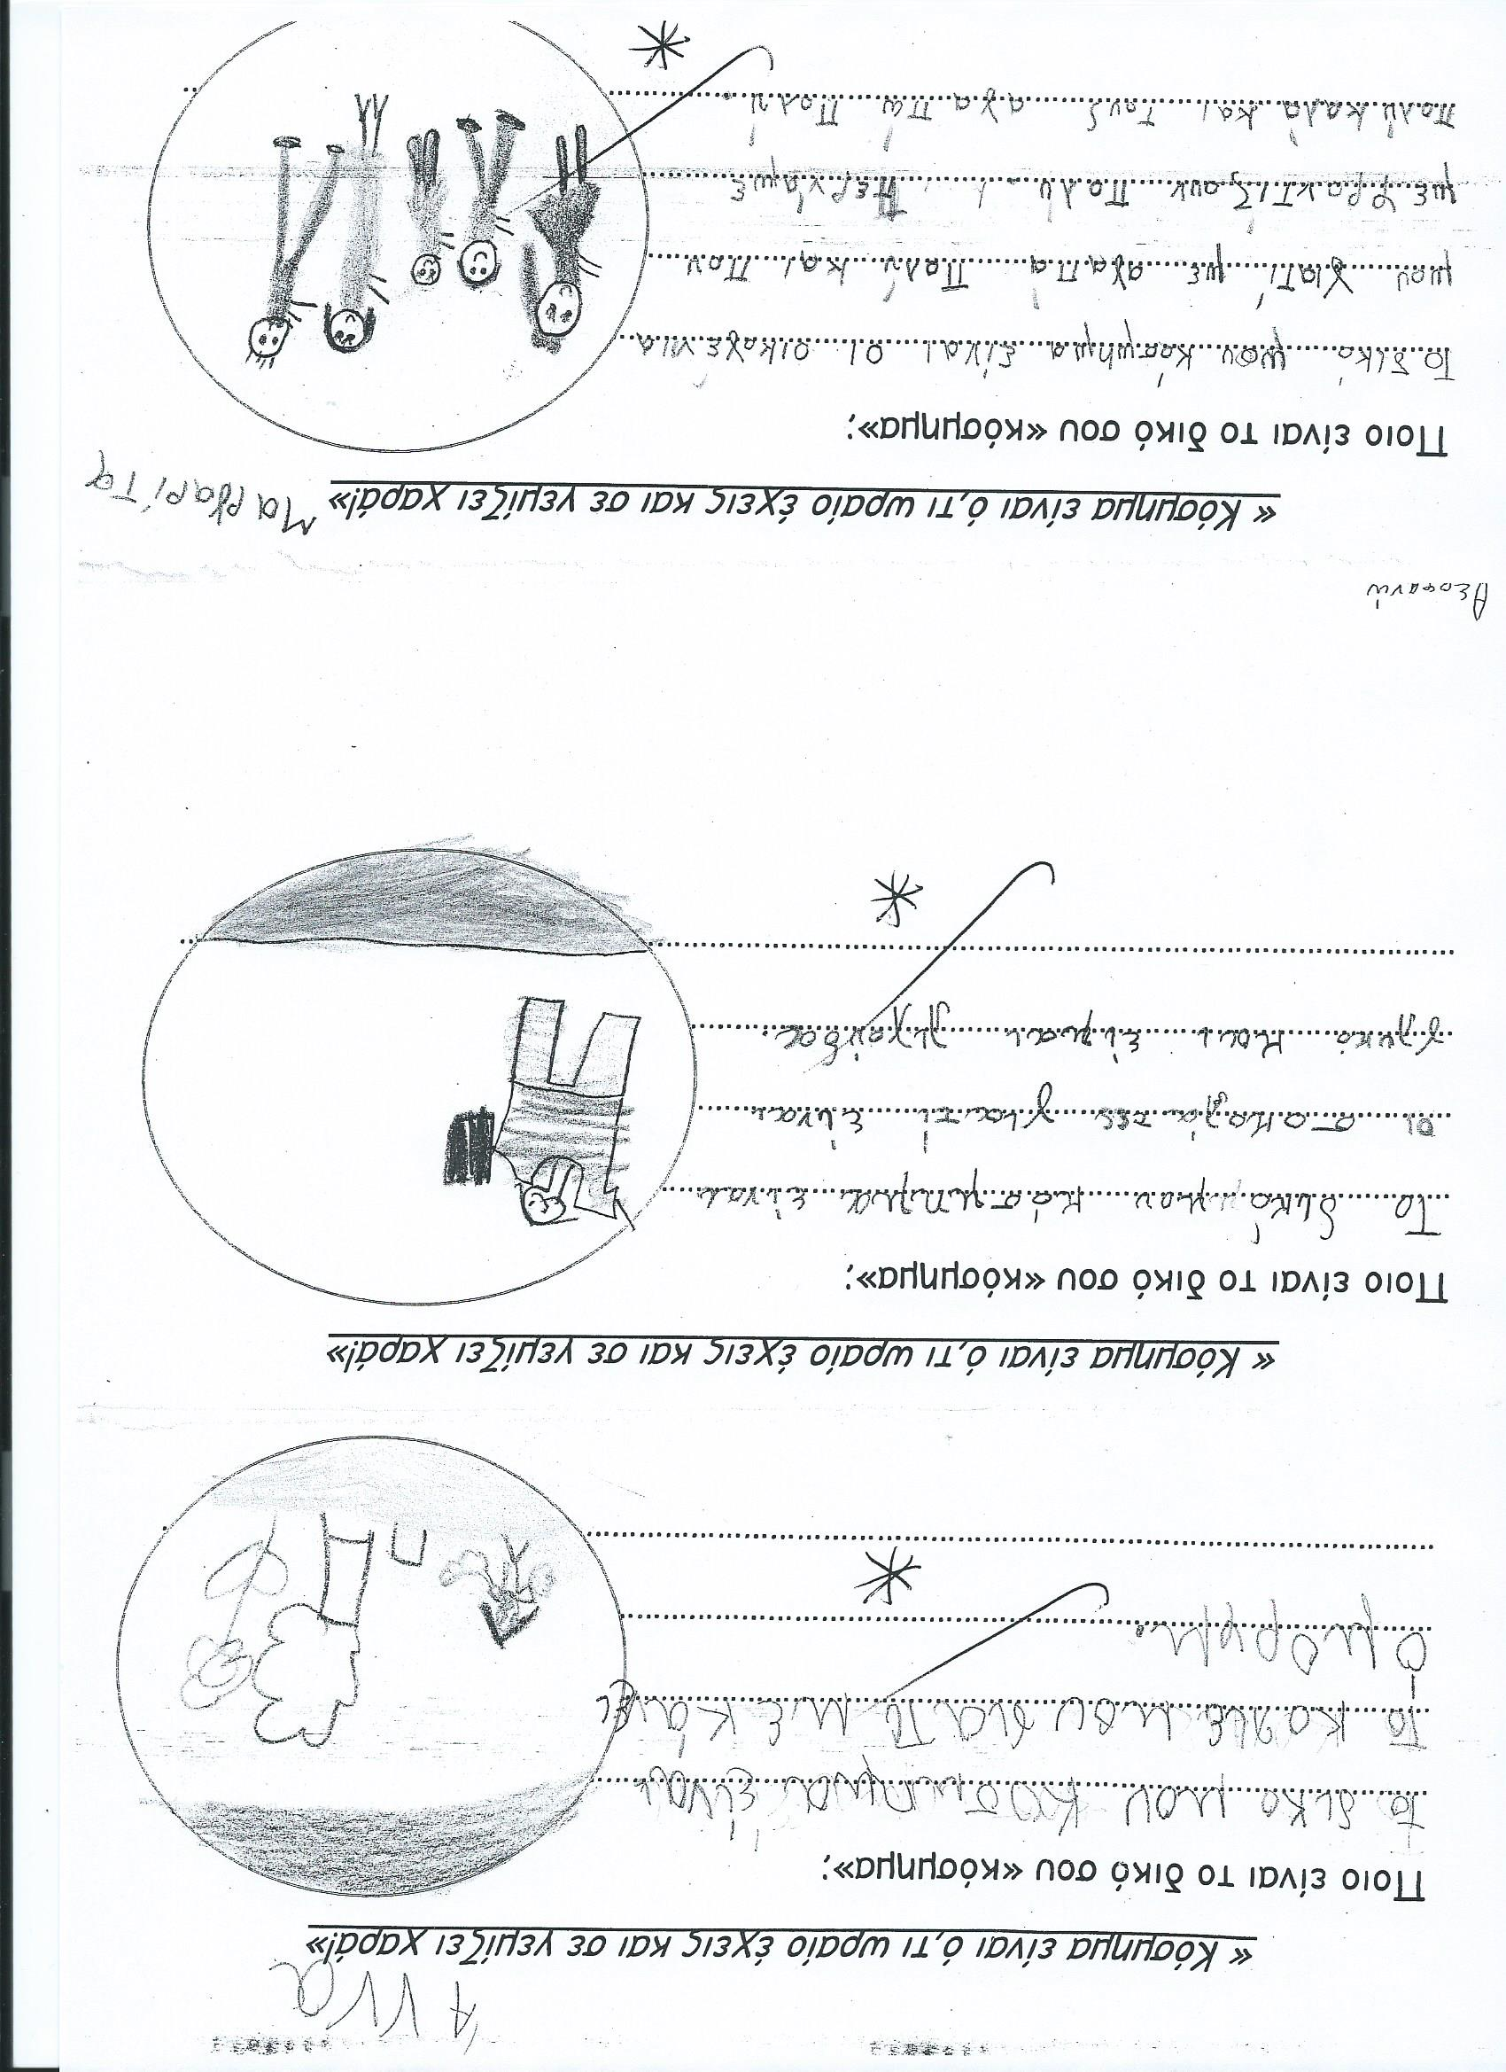

Slide 5
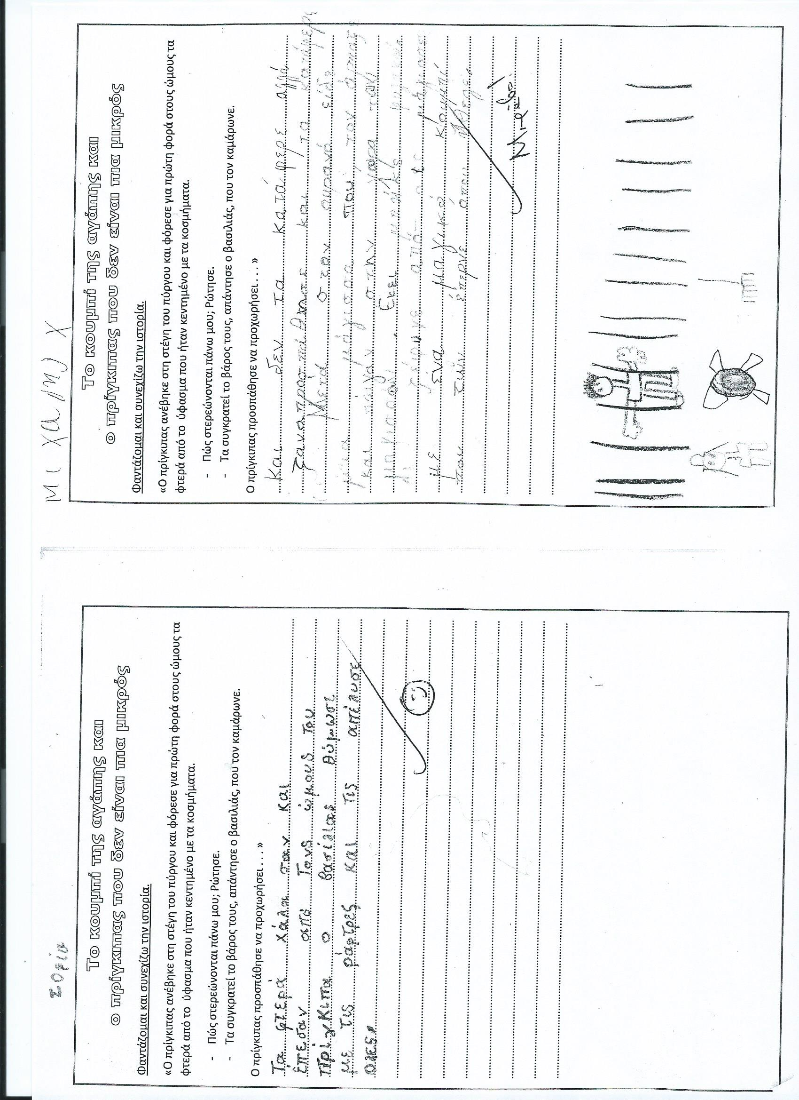

Slide 6
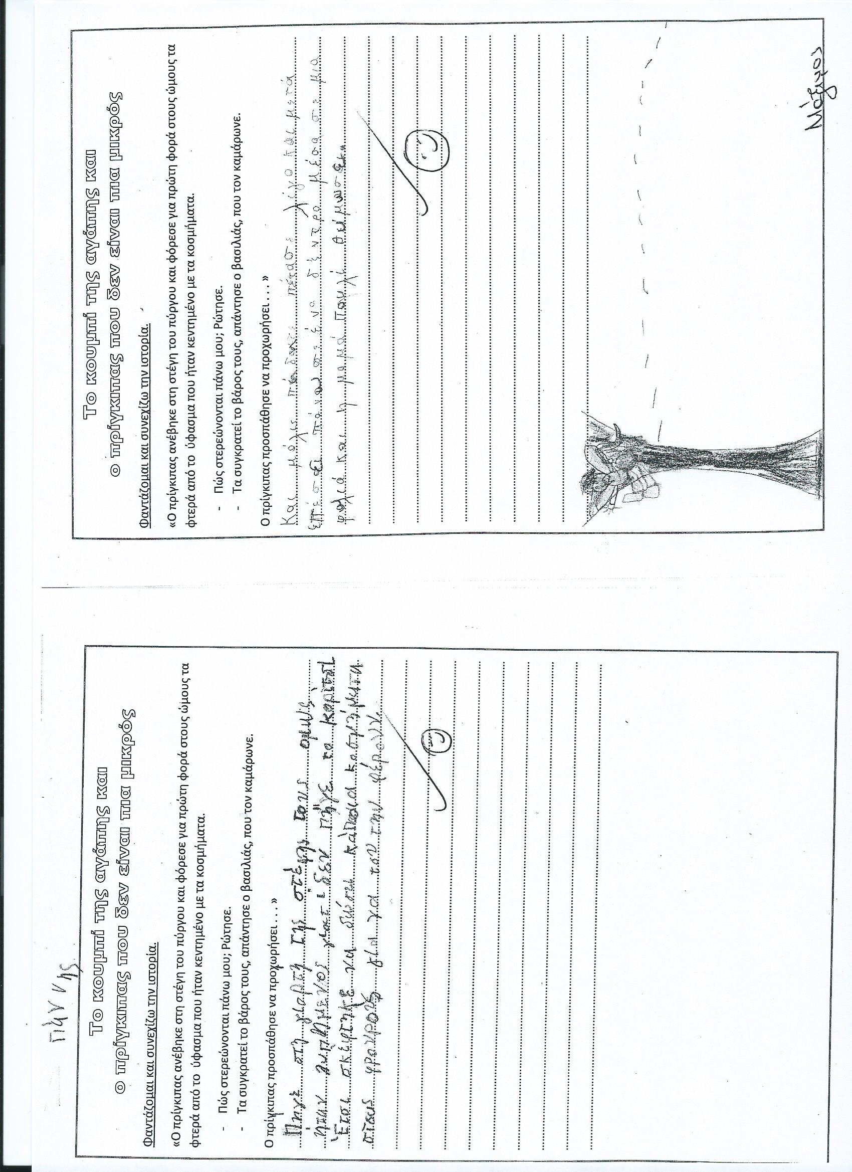

Slide 7
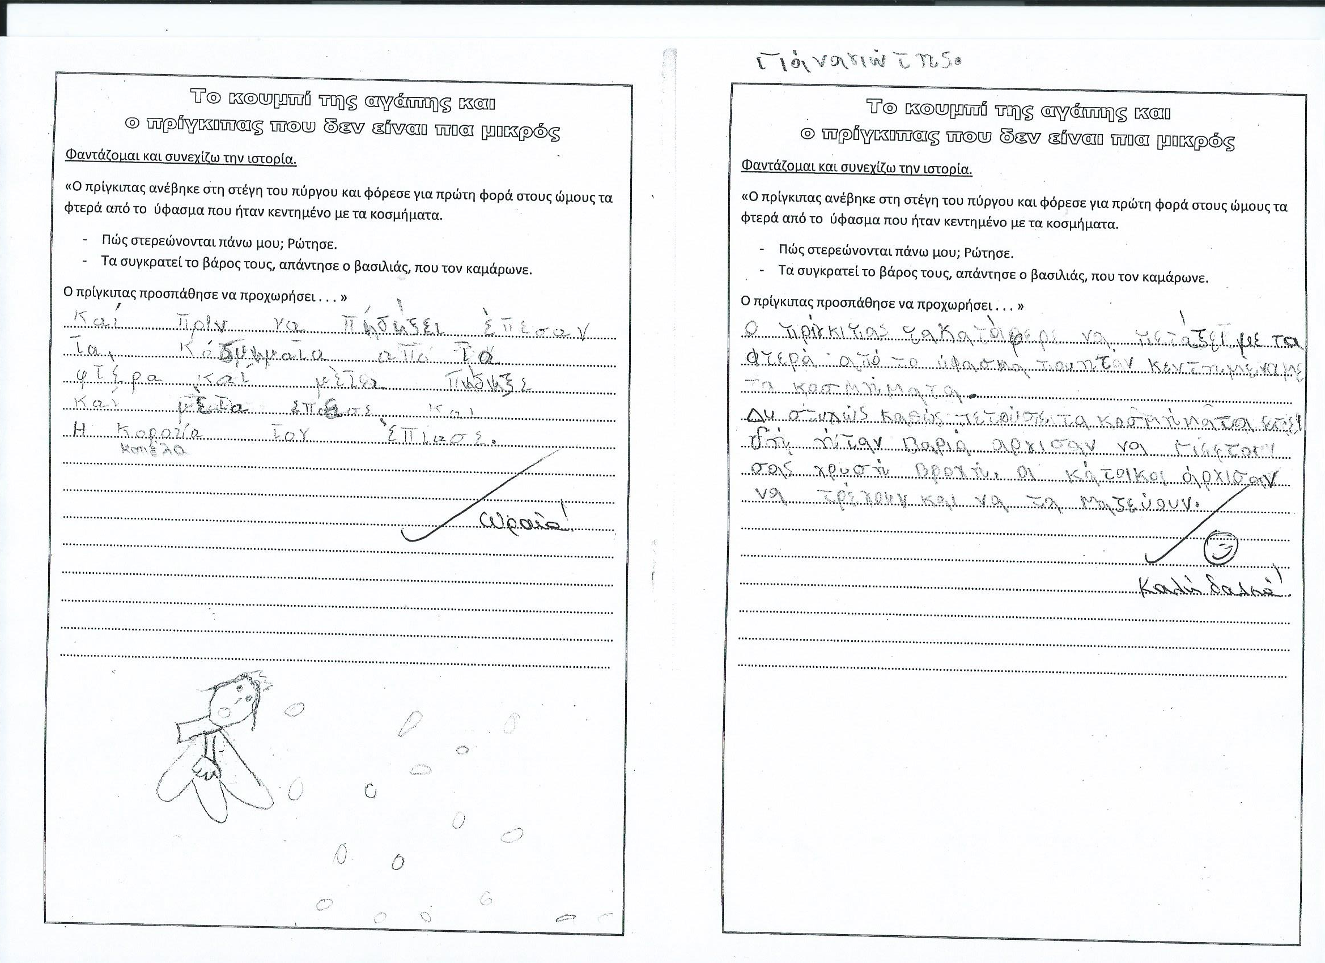

Slide 8
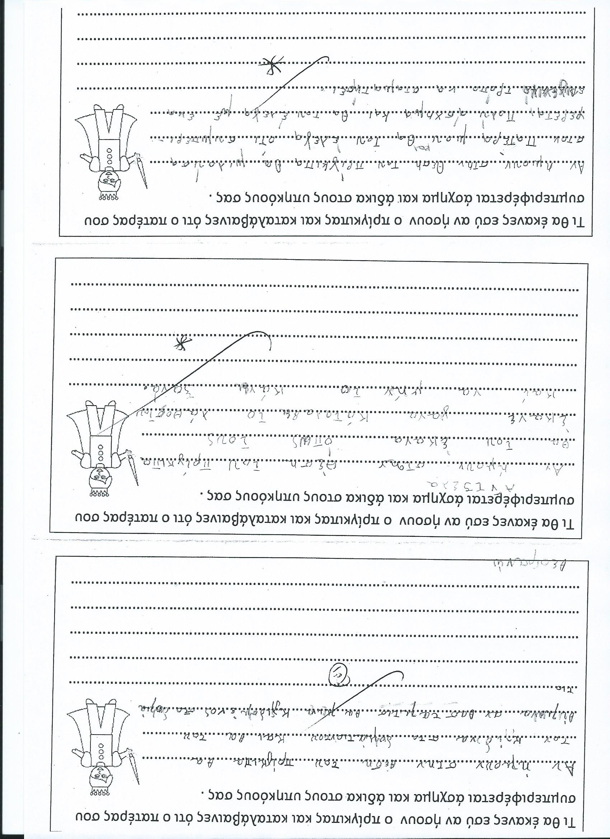

Slide 9
